Slide 1
令和３年度
安芸地区中学校体育連盟
研究テーマ
「自主的に運動に取り組み、
互いに課題解決に向かって協力できる生徒の育成」

Slide 2
具体的な研究内容
１ 授業研究の単元
「 球技 ネット型 バドミントン 」
研究する単元を決めるため、各学校にアンケートを実施
＜決定の理由＞
○生徒数の減少・小規模校化（少人数でも競技が行える）
〇男女共修で学ぶことが容易な種目

Slide 3
研究組織
支 部 | 学 校 名
安芸・芸西 | 芸西中学校 市立安芸中学校 清水ヶ丘中学校 県立安芸中学校
中芸 | 安田中学校 馬路中学校 魚梁瀬中学校 田野中学校 奈半利中学校 北川中学校
東洋・室戸 | 甲浦中学校 野根中学校 佐喜浜中学校 室戸中学校 吉良川中学校 羽根中学校

Slide 4
研究のあゆみ
【研究１年目 平成３０年度】
〇講師招聘 ～学習指導法についての研修～
体育実技夏季研修会（結いの丘ドーム）
講師：公文 耕次郎さん （清和女子中高バドミントン部外部コーチ）
山﨑 都先生 （清和女子中高バトミントン部顧問）
〇研究授業及び指導計画検討会（３回）
【研究２年目 令和元年度】
〇講師招聘 ～学習指導法についての研修～
体育実技夏季研修会（結いの丘ドーム）
講師：蘭 和真先生（日本経済大学）
〇研究授業及び指導計画検討会（３回）

Slide 5
研究のあゆみ
【研究３年目 令和２年度】
〇研究授業及び指導計画検討会（２回）
【研究４年目 令和３年度】
〇講師招聘 ～研究授業及び指導計画への助言～
講師：長谷川 尚子先生（高知県教育委員会 保健体育課 指導主事）
〇研究授業及び指導計画検討会（１回）

Slide 6
具体的な研究内容
①体育担当教員対象の実技講習会を実施。
②単元指導計画、指導案を基に授業を実施。
③第１学年を対象
・事前事後のアンケート
・毎授業後のアンケート
④各学期に１回、研究授業を実施。
⑤生徒の意欲を向上させるための指導方法の研究。
（ラリーコンテスト、ターゲットショット）
⇒分析、検証⇒授業改善

Slide 7
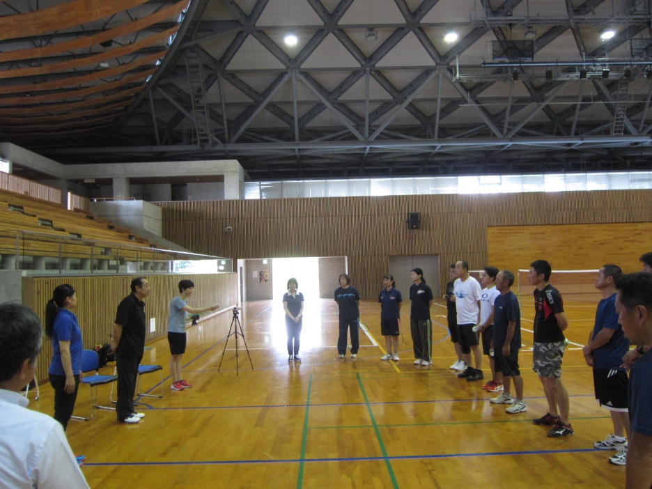
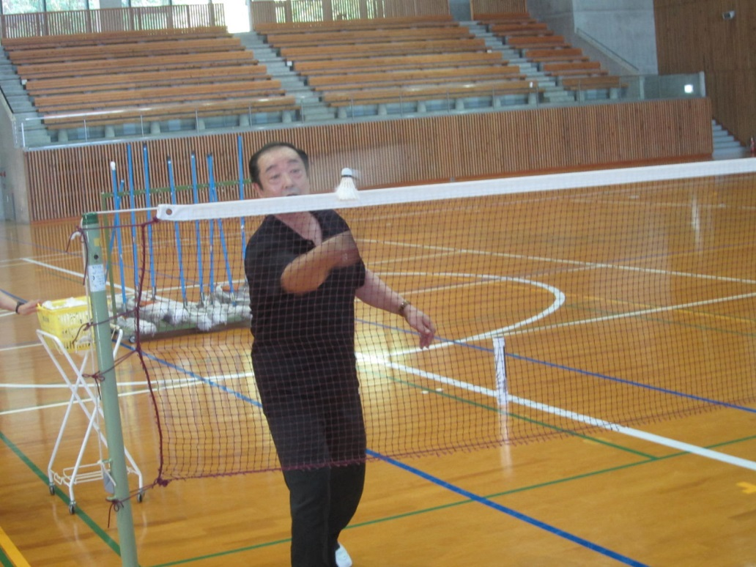
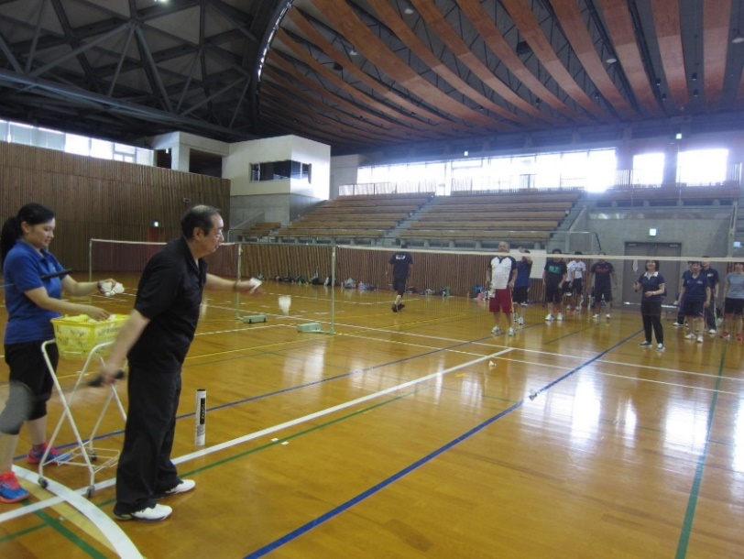
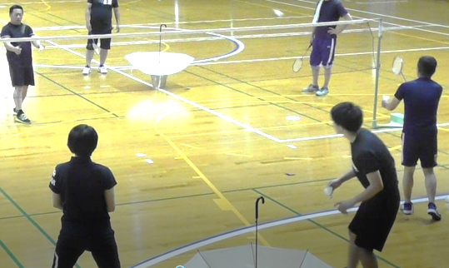
実技講習会

Slide 8
単元計画について
・課題解決に向けての学習
・ラリー
・アンダーハンド技能
・専門用語
・見方、考え方や着眼点
・生徒の意欲向上につなげるため、
・「ラリーコンテスト」「ターゲットショット」
・ICT機器活用
１ | ・基礎的な知識 ・ラケット操作 （アンダーハンドストローク）
２ |  | ←ラリーコンテスト
３ |  | ←ターゲット ショット
４ | ・ラケット操作 （オーバーヘッドストローク） ・ラリー練習 | ←ターゲット ショット
５
６
７ | ・ラリーコンテスト | ←ラリーコンテスト
８ | ・試合（シングルス）

Slide 9
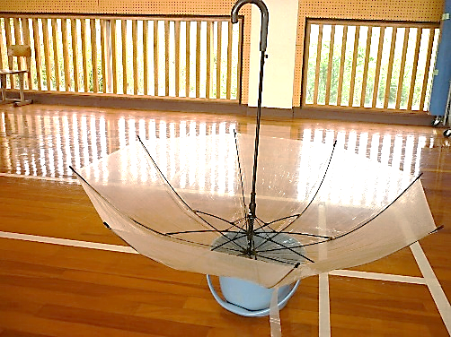
〇ラリーコンテスト
・２分間で実施。
・シャトルを床に落とした回数がなるだけ
少ないようにラリーを続ける。
〇ターゲットショット
・傘の中に何球入ったのか数える。
・アンダーハンド、オーバーヘッド
両方で実施。

Slide 10
事前・事後のアンケート

Slide 11
事前アンケート結果
平成30年度

Slide 12
事後アンケート結果

Slide 13
実施後の考察
①全校体育
下級生は上級生に教えてもらうことで、できなかったことができるようになり達成感を味わうことができたと考えられる。運動が苦手な生徒も課題解決に向かう過程で仲間とかかわりながら前向きに授業を楽しく取り組めるようになったのではないかと考える。
②同学年男女共修
全員が意欲的に取り組むことができた。生徒が難しいと感じたのはラリーを行う中で、相手の打ちやすい方向や高さを意識して打つことの回答が多かったが、逆にやりがいや爽快感もあったようである。
③同学年男女別（男女別で25人以上）
体育館の大きさから、設営するコートの数と人数にも課題を感じており、運動量が十分確保できず工夫が必要になる。練習内容と時間の使い方を工夫し実施していかなければならない。

Slide 14
9項目アンケート分析
１．深く心に残ることや感動することがありましたか。
（はい どちらでもない いいえ）
２．今までできなかったこと（運動や作戦）が、できるようになりましたか。
（はい どちらでもない いいえ）
３．「あっわかった！」とか「あっそうか！」と思ったことがありましたか。
（はい どちらでもない いいえ）
４．精一杯、全力を尽くして、運動することができましたか。
（はい どちらでもない いいえ）
５．楽しかったですか。
（はい どちらでもない いいえ）
６．自分から進んで、学習することができましたか。
（はい どちらでもない いいえ）
７．自分のめあてに向かって、何度も練習できましたか。
（はい どちらでもない いいえ）
８．友達と協力して、仲良く学習できましたか。
（はい どちらでもない いいえ）
９．友達とお互いに教えたり、助けたりしましたか。
（はい どちらでもない いいえ）
項目1～３までが「成果」 ４～５が「意欲・関心」 ６～７が「学び方」 ８～９が「協力」である。それぞれの点数は「はい」が3点「どちらでもない」が2点 「いいえ」が1点

Slide 15
９項目アンケート結果
学び方：０．２７Ｐ上昇
協力：０．０２Ｐ上昇
成果：０．２２Ｐ上昇
学び方：０．１３Ｐ上昇

Slide 16
研究の成果
【生徒の反応】
〇９０％以上の生徒が授業が楽しかったと回答し、その理由として「仲間と協
力しながら上達できた」「できる技や知識が増えた」「ラリーが続いた」と答
える生徒の増加が見られた。
〇授業展開において、専門的な技術や知識、用語を交えながら指導するこ
とで、専門用語やルールの習得に関しても９０％以上の生徒が肯定的に捉
えており、保健体育科ならではの見方・考え方が身に付き、自身の知見を
広げることができたのではないだろうか。
〇授業内容についても、教師が時間管理等を行うことにより、活動する時
間、思考する時間のバランスを保つことができた。
〇ICT機器を用いて撮影・分析することで生徒自身が自他の動作分析を効果
的に行え、学習効果が高まった。

Slide 17
研究の成果
【教師の反応】 〇：成果 ●：課題
〇実技研修会を行うことで多彩な練習法を学ぶことができ、指導の幅が広がった。
〇研究授業後の研究討議では、学習形態や時間配分、ICTの活用法などを再検
討し、それをもとに指導案の改善を行うことで、生徒にとって学びの多い授業展開
することができた。
●スムーズな授業展開を行う上で、授業規律の確立と、ICT機器を教師・生徒が十分
に操作できなければならない。
●体育館の広さから、設営するコートの数と人数にも課題を感じており、運動量が
十分確保できず工夫が必要になる。練習内容と時間の使い方を工夫し実施してい
かなければならない。
●新型コロナウイルス感染症の影響もあり、実技講習会を毎年実施できなかった。
●事後アンケート内容の「Ⅳ またバドミントンの授業をやりたいと思いますか」の理
由として「楽しかったから」と抽象的な回答をする生徒が多かったため、楽しいと感
じた理由を具体的に記入するよう改善していきたい。

Slide 18
今後の課題
・２年目以降の発展させた授業指導計画の流れ
を具体的に工夫・改善に取り組む。
・ICT機器の活用の幅を広げていく。
・運動量を十分確保した大人数でも実施可能な
単元計画を可能な限り作成する。

